Slide 1

SANTUARIO DE QUERALT
BERGA · BARCELONA · CATALUNYA · ESPAÑA

Slide 2
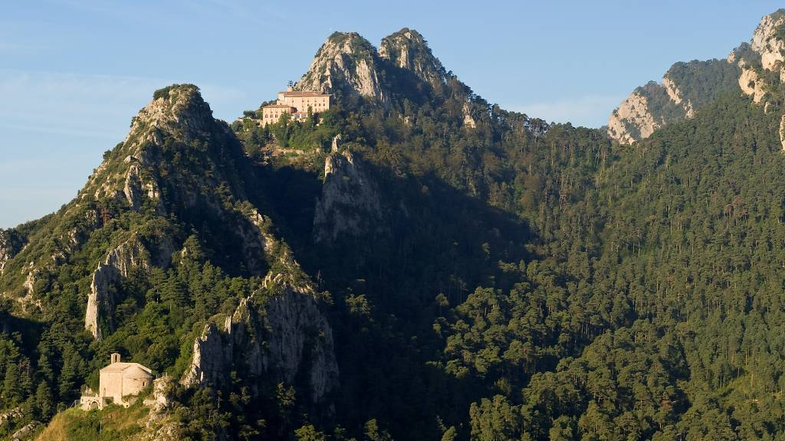
Notes:
2

Slide 3
El Santuario de Queralt, también llamado de Santa María de Queralt o de la Virgen de Queralt, se encuentra al Noroeste de la ciudad de Berga (Berguedà), Cataluña, dentro del antiguo término de la Valldan. El santuario está situado en la ladera oriental del Castell berguedà, cima de la Sierra de Queralt, a una altura de 1.200 metros. El lugar donde hoy se levanta el santuario corresponde, según parece, al espacio que habría ocupado el castillo del trobador berguedá Guillem de Berguedà. El conjunto de Queralt lo integran el santuario donde se venera la imagen de la Virgen de Queralt y un edificio anexo que acogió en su momento la Hospedería del santuario, donde hoy está el restaurante y la estación del ascensor inclinado con el que se accede desde los aparcamientos. Se considera igualmente parte del santuario la iglesia de La Cueva, donde, según la leyenda, un pastor de Vilaformiu encontró la imagen de la Virgen el siglo XIV.
El primitivo santuario fue construido en 1386 por el mercader berguedà Francesc Garreta y estuvo a cargo de dados y ermitaños, bajo la responsabilidad del rector de Madrona o de un sacerdote custodio. La actual iglesia es un edificio construido en el siglo XVIII, de estilo renacentista, y se compone de una nave central con dos laterales. La portada que da acceso al templo data de 1966, obra del arquitecto Josep A. Coderch. En los años setenta se acabó el campanario, de torre circular, que se levanta independiente al lado de la iglesia. En los años 90 se acomete una restauración definitiva del interior de la iglesia y el camarín bajo la dirección del arquitecto berguedà Lluís Boixader, que le confirió el actual aspecto. También forma parte del santuario el edificio anexo a la iglesia, de nueva planta y destinado a refugio, debajo mismo del campanario.
Originariamente, en el santuario hubo un monumental retablo barroco realizado por Pedro Costa, que fue destruido el 1936. El actual retablo data del 1958 y es obra del arquitecto Ramon Masferrer. Sobre la sacristía se encuentra el camarín de la Virgen, un ejemplar gótico que conserva rasgos románicos muy marcados. Se trata de una talla de madera de unos cincuenta centímetros de altura que representa a la Virgen sentada. Con la mano izquierda coge a su hijo situado derecho sobre la rodilla que sostiene un libro con la mano izquierda mientras bendice con la derecha. Con la mano derecha sostiene una golondrina, animal que se ha convertido en el símbolo de Queralt. El pie izquierdo de la Virgen pisa una comadreja. El 1916 la Virgen de Queralt fue coronada canónicamente. El santuario es un centro de gran devoción comarcal.
Notes:
3

Slide 4
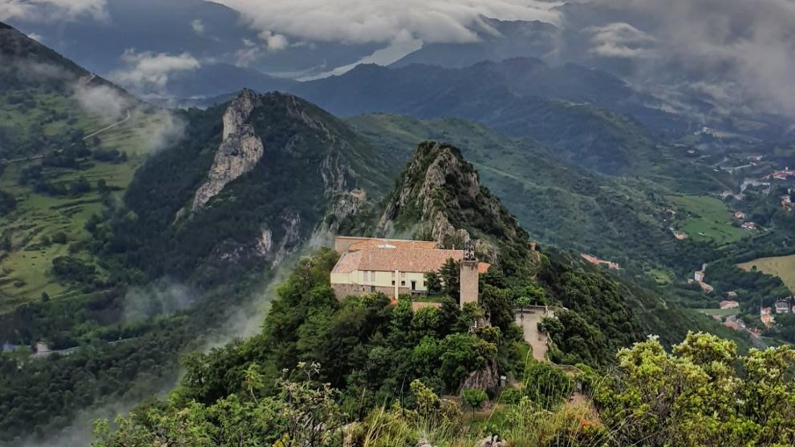
Notes:
4

Slide 5
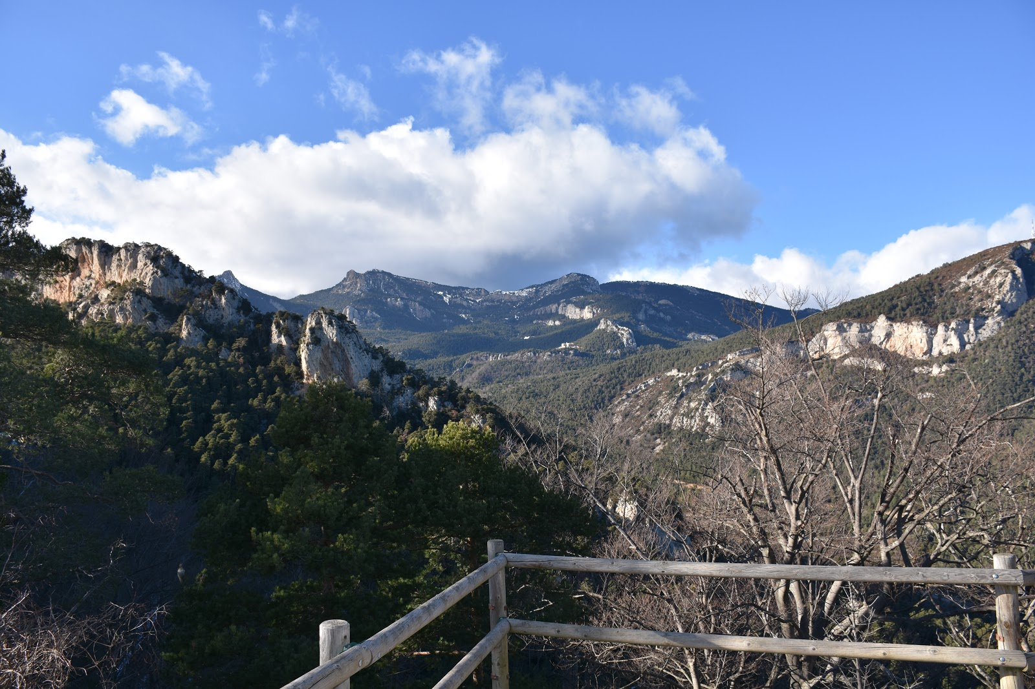

Slide 6
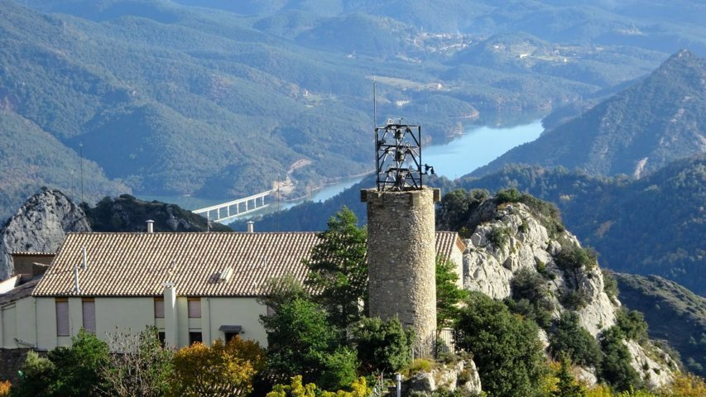

Slide 7
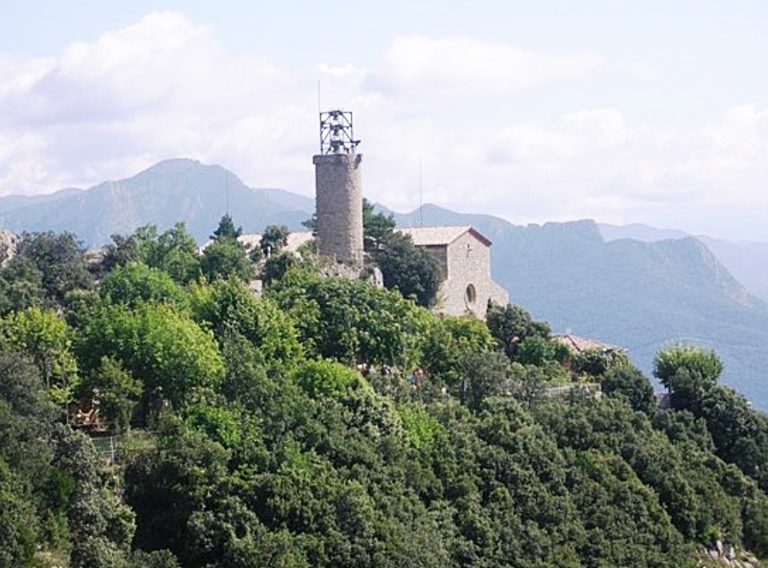

Slide 8
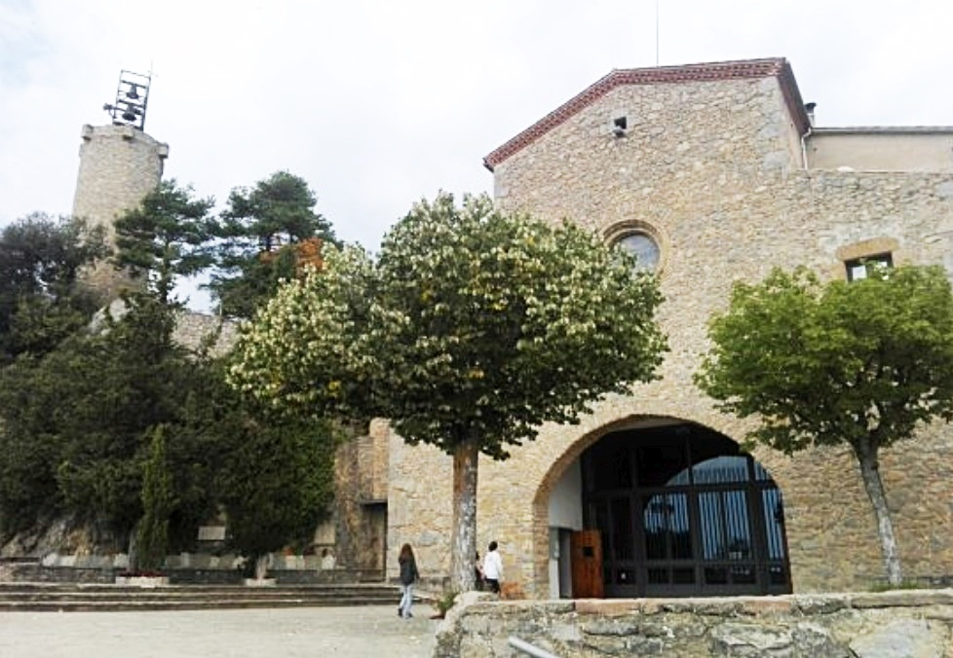

Slide 9
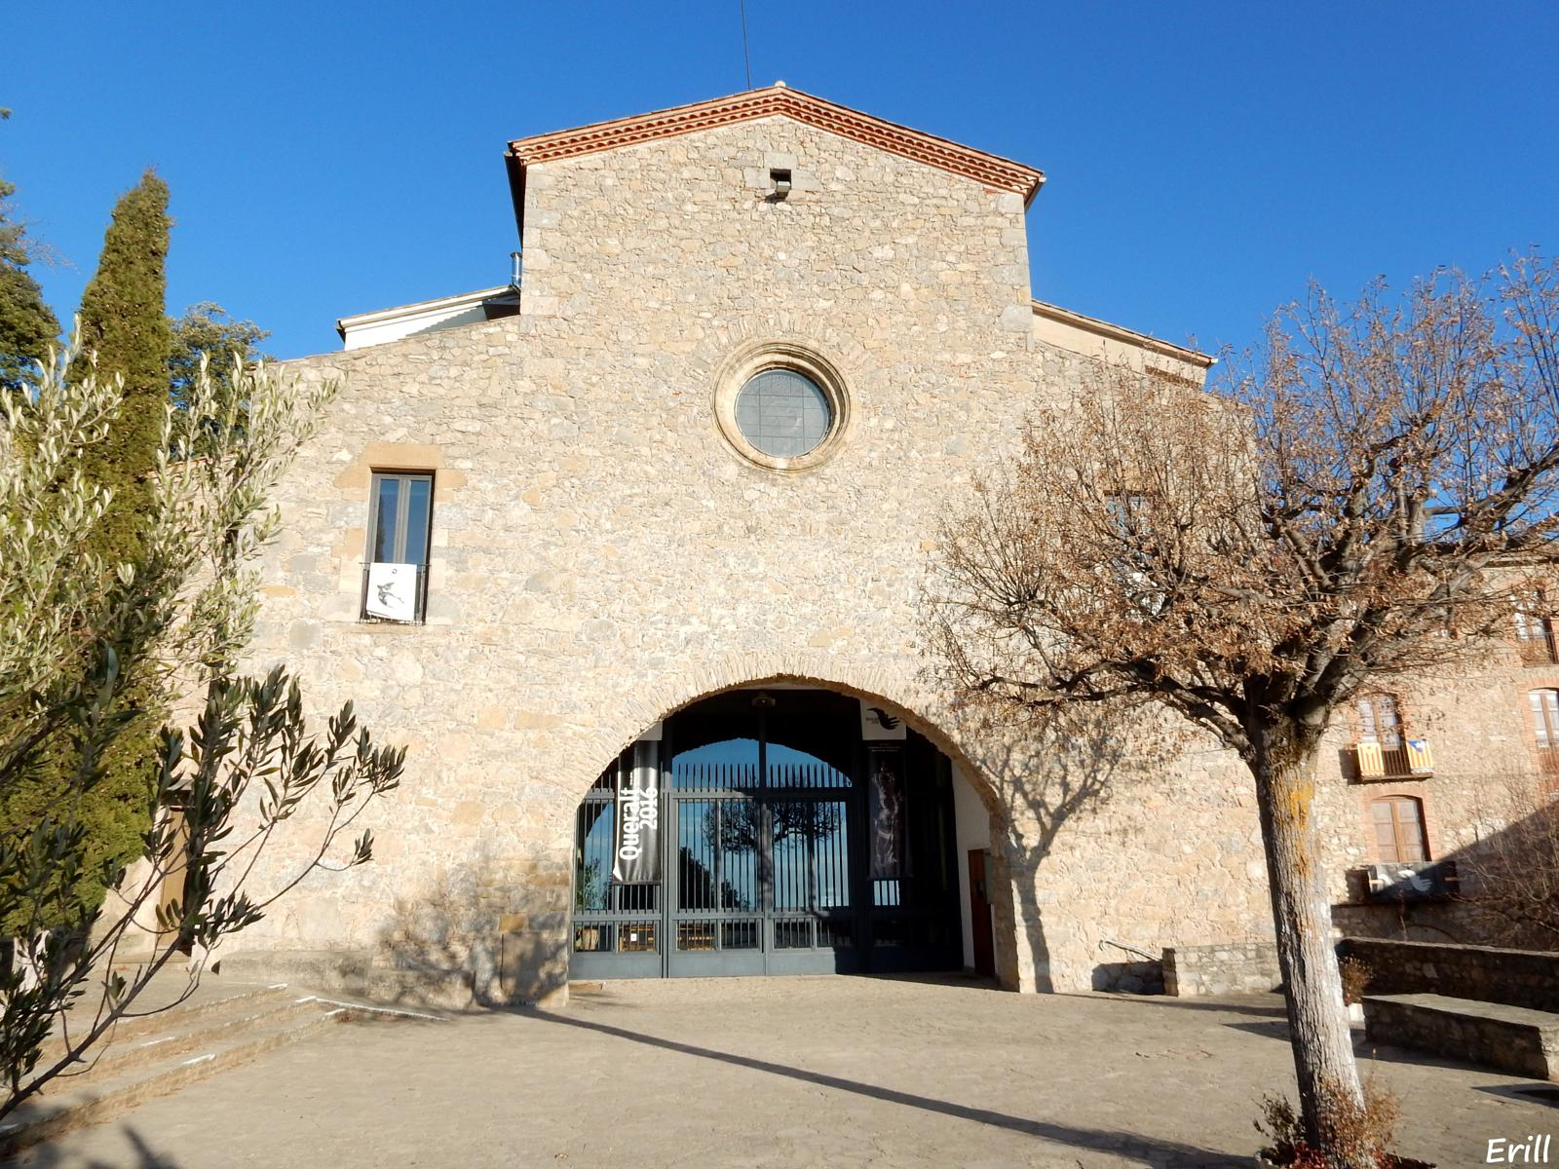

Slide 10
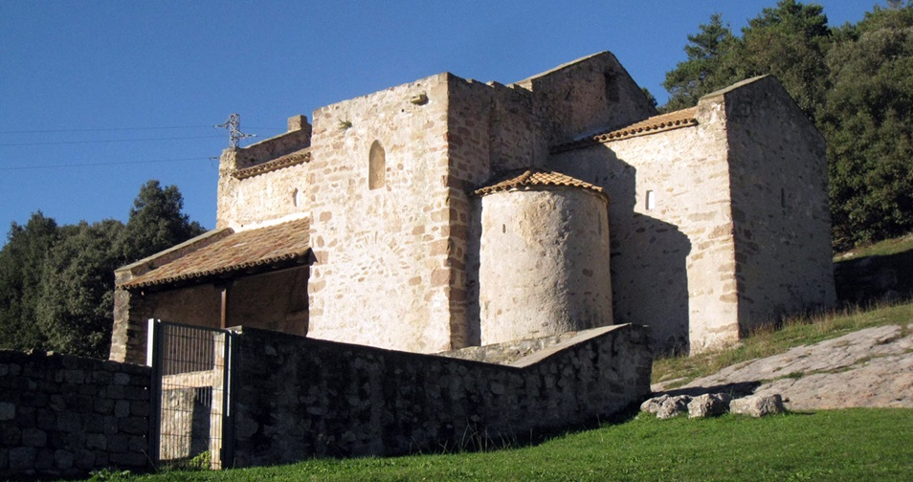

Slide 11
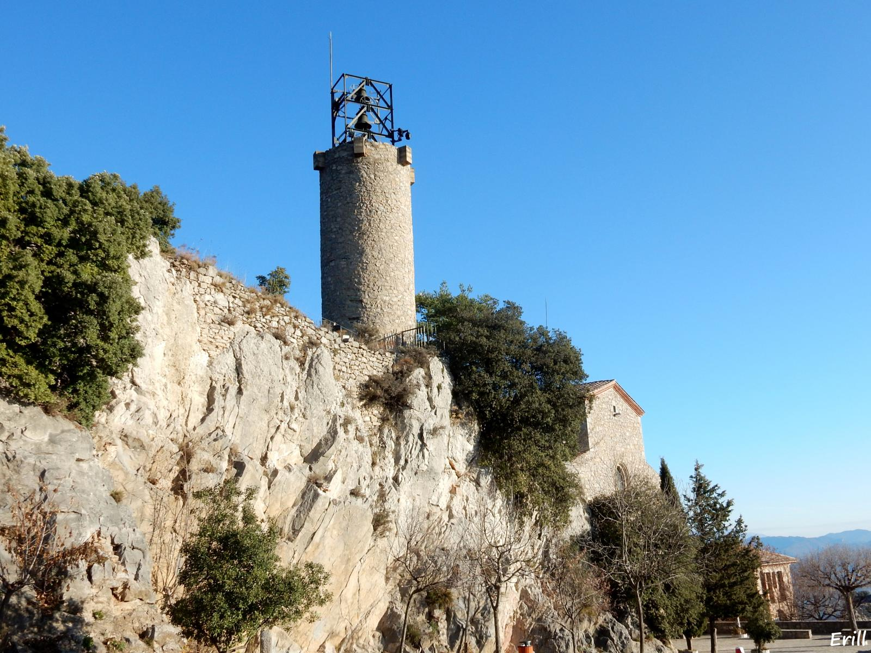

Slide 12
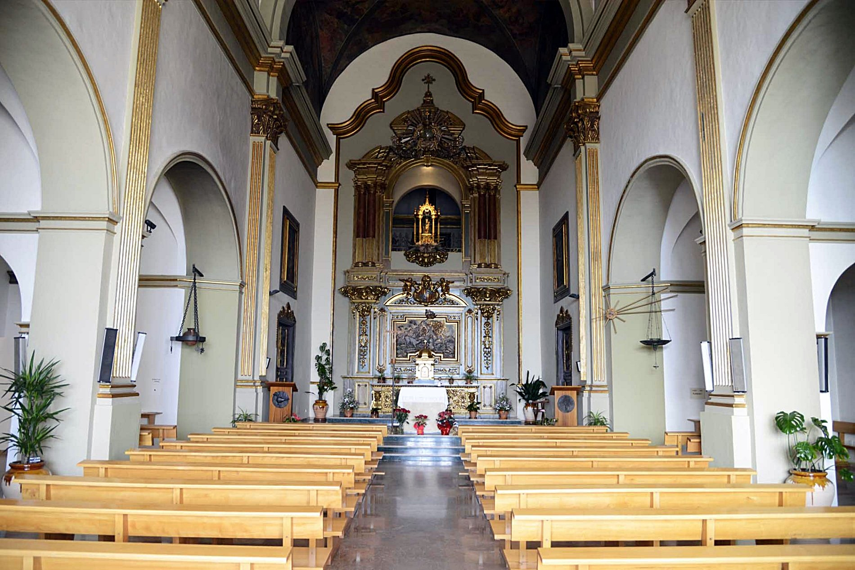

Slide 13
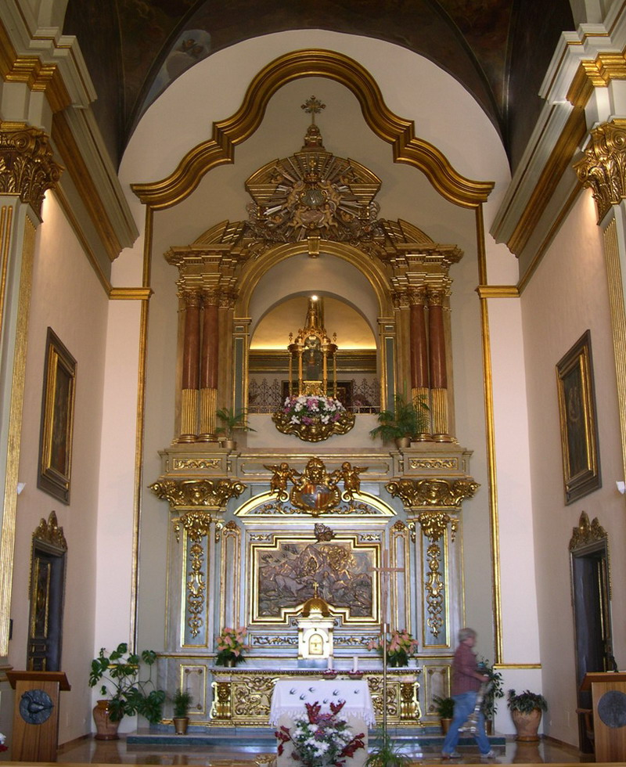
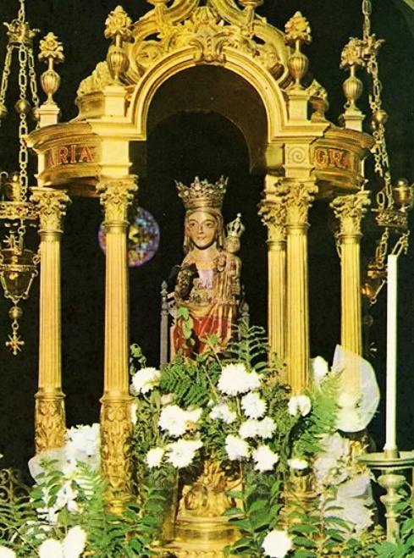

Slide 14
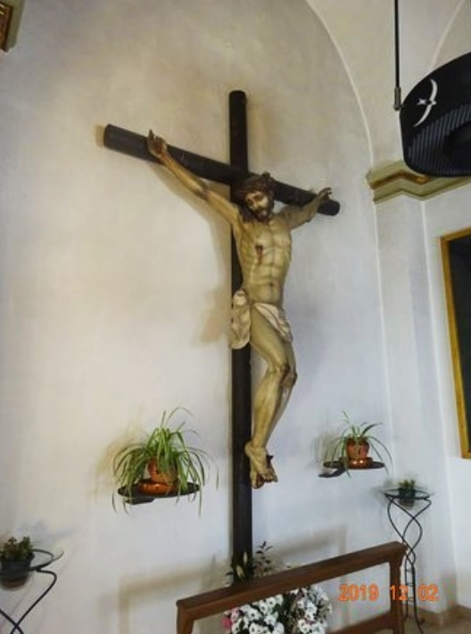
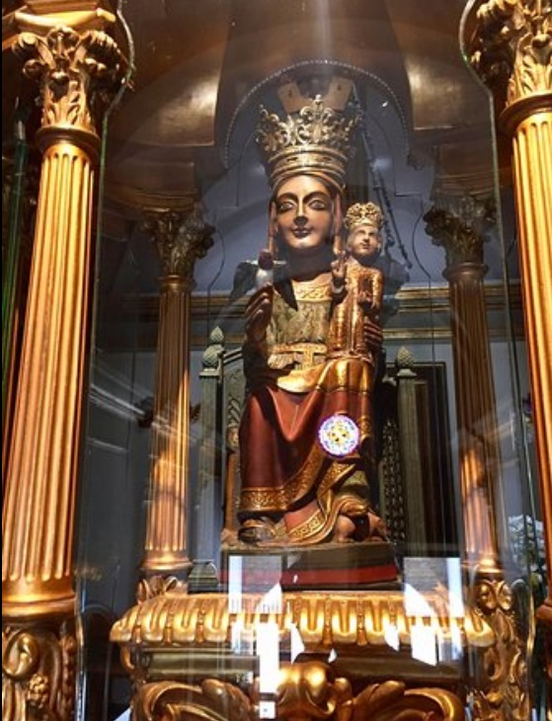

Slide 15
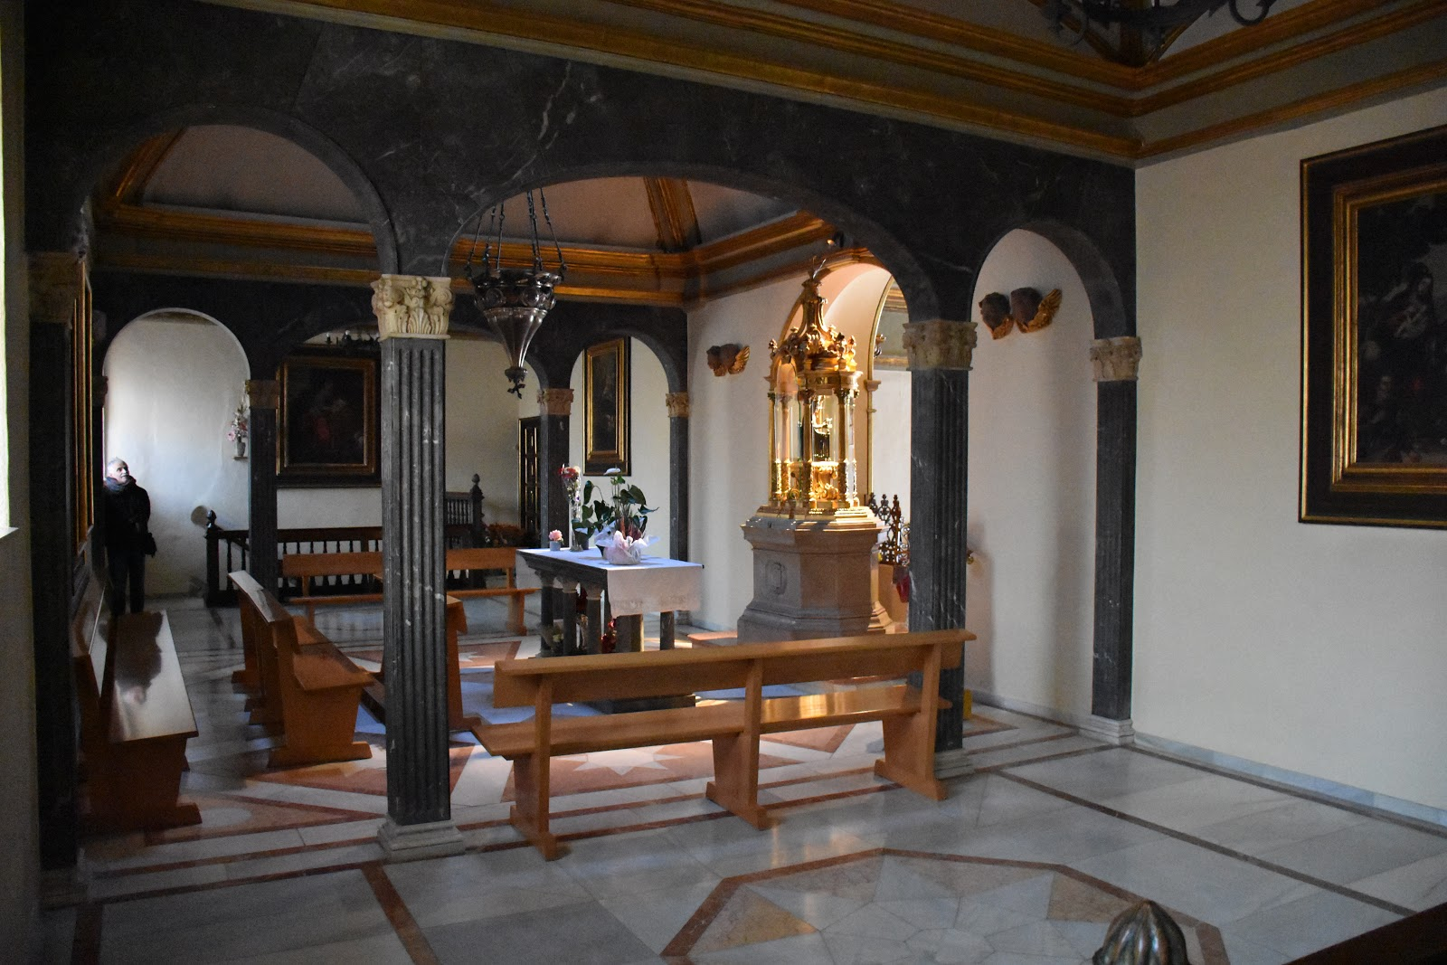

Slide 16
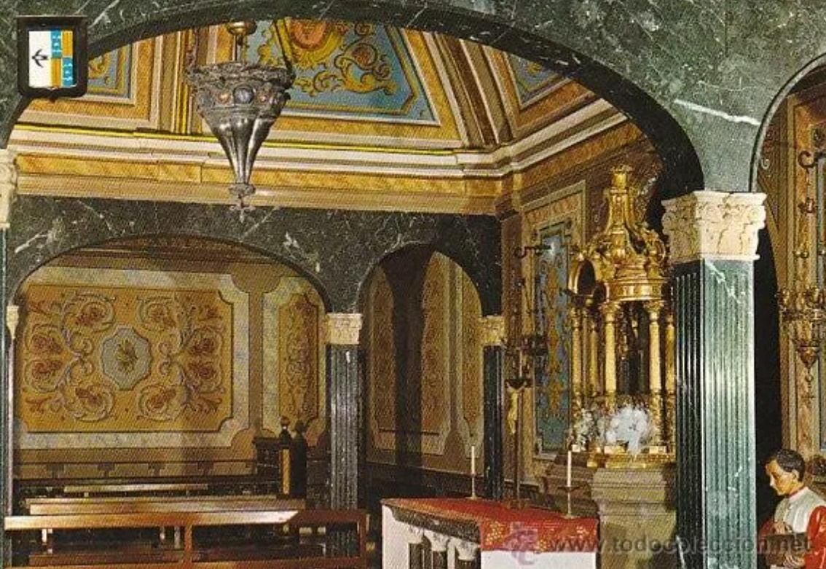

Slide 17
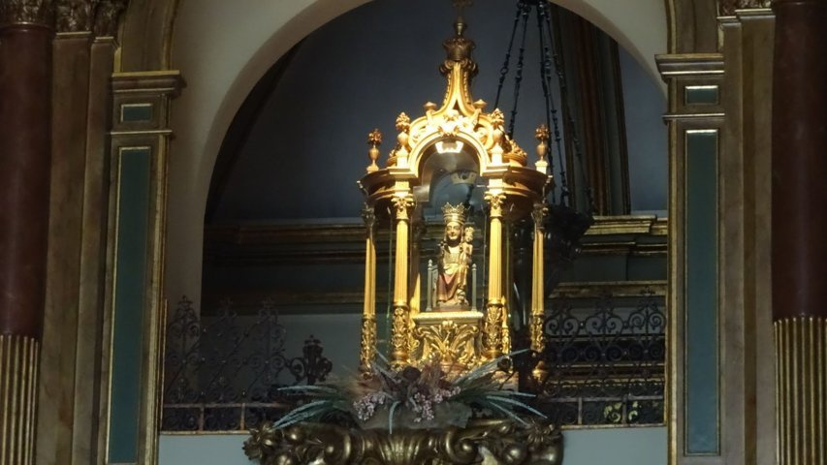

Slide 18
LA CUEVA

Slide 19
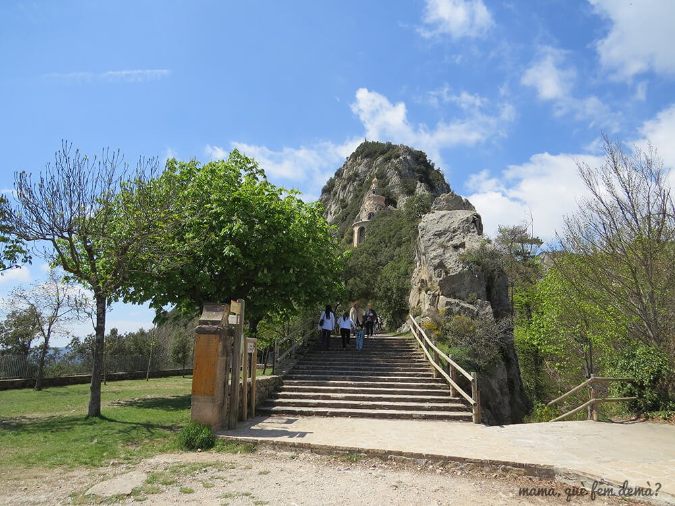

Slide 20
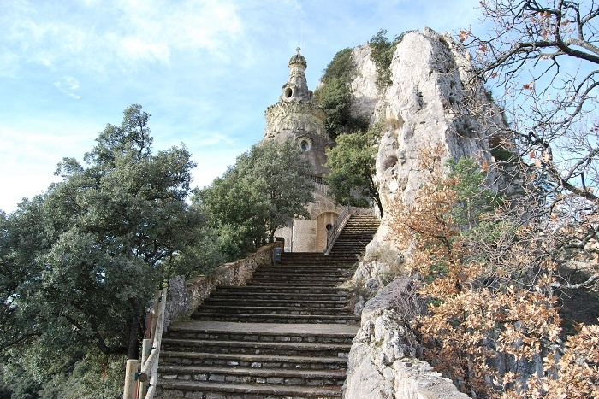

Slide 21
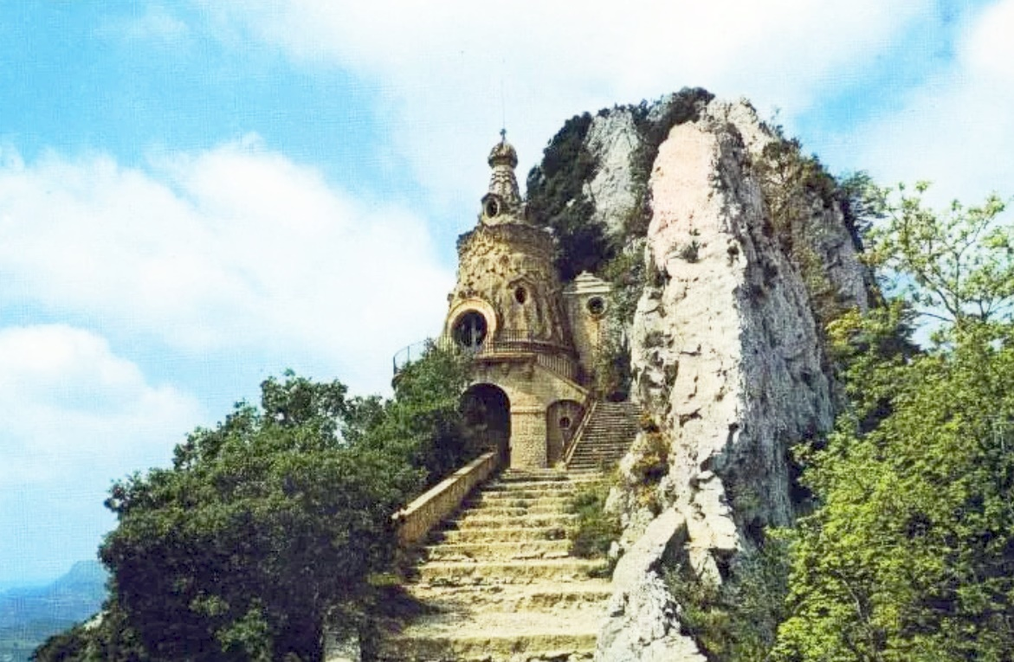

Slide 22
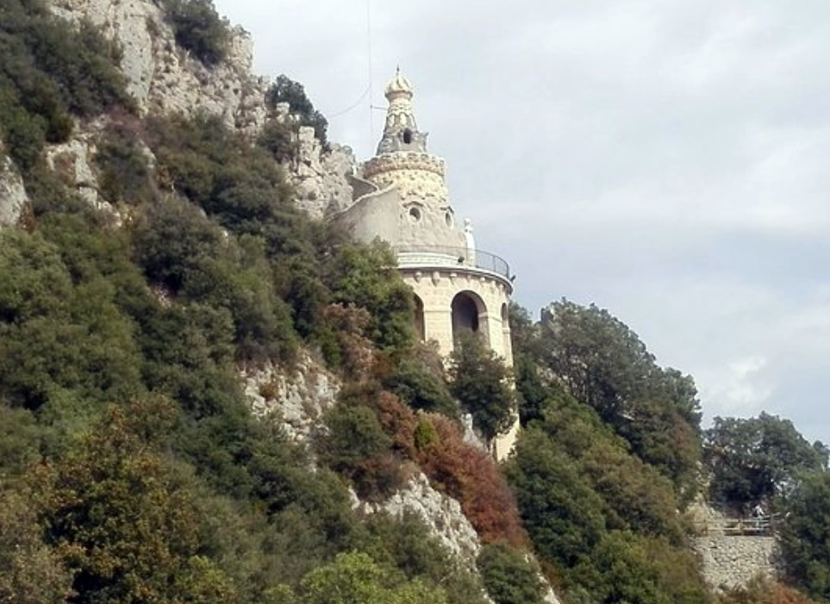

Slide 23
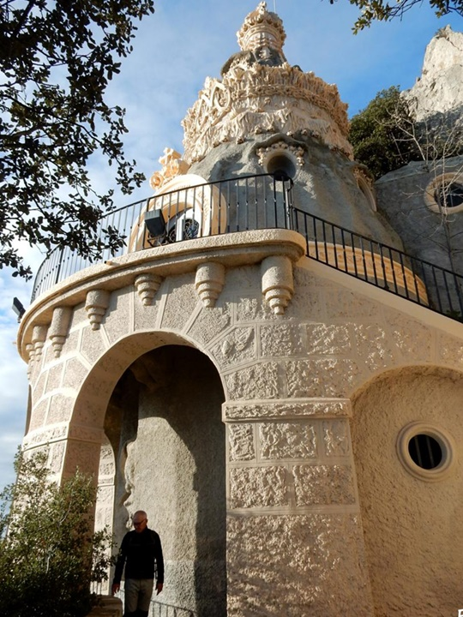

Slide 24
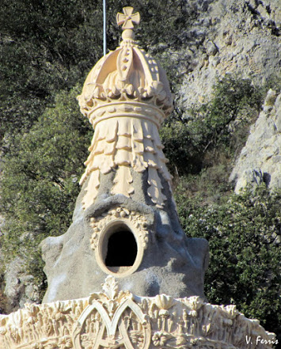
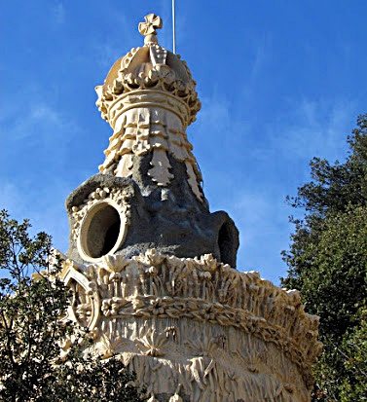

Slide 25
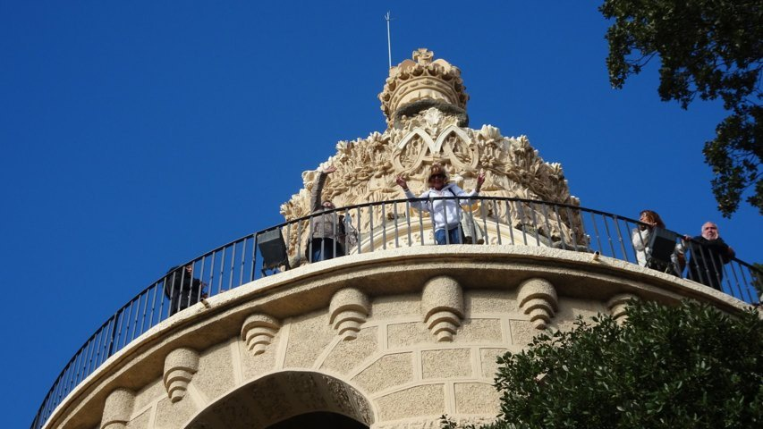

Slide 26
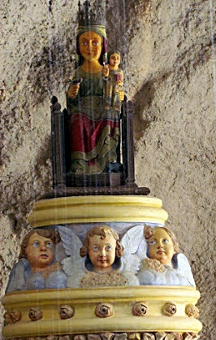
LA LEYENDA DEL SANTUARIO DE QUERALT
La antigua leyenda se encuentra detrás del hallazgo de la imagen de la Madre de Dios. Esta figura de apenas medio metro de alto y tallada en madera guarda una historia muy interesante. Según la tradición fue encontrada por un pastor en una roca tras salir detrás de un buey que se había apartado del rebaño y subido por el risco. Lo encontró arrodillado frente a la Imagen, que aparecía medio escondida en la roca. El pastor la recogió, la envolvió y se la llevó hacia su casa. Cuando fue a enseñársela a sus vecinos, ésta había desaparecido. Al día siguiente la volvió a encontrar en su lugar original. Repitió la operación y volvió a suceder lo mismo, hasta que al final los ciudadanos de Vilaformiu entendieron que la Imagen quería ser venerada en aquel punto. Hoy en ese punto se encuentra la Cueva de Santa Helena o del Hallazgo, donde se ubica un oratorio que forma parte del conjunto del santuario.

Slide 27
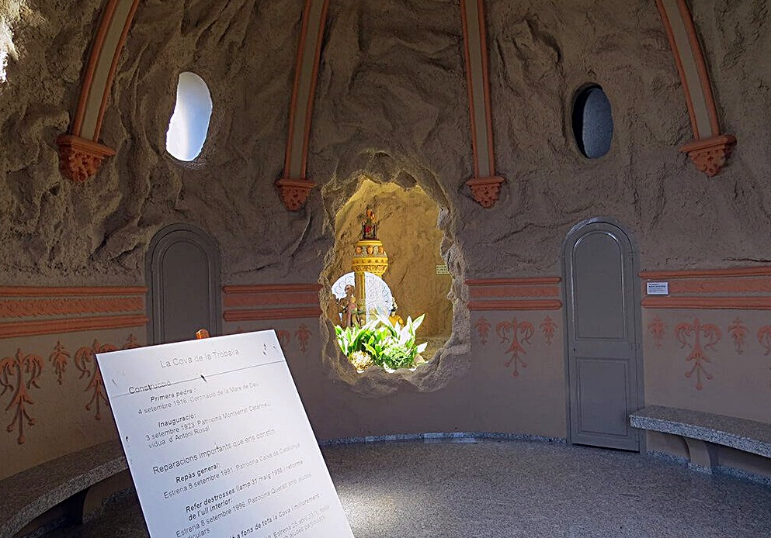

Slide 28
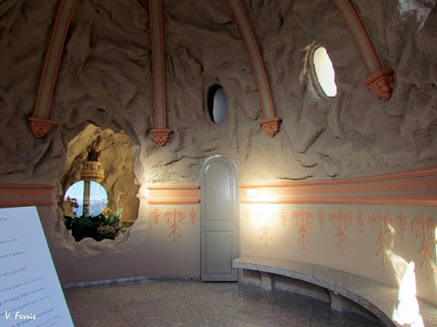

Slide 29
ASCENSOR INCLINADO DE SANTUARIO DE QUERALT
El ascensor inclinado del santuario de Queralt está situado muy cerca de la ciudad de Berga y es una instalación que fue inaugurada en 1991, aprovechando la próxima celebración del 750 años de la iglesia. Este ascensor une el aparcamiento de vehículos y el complejo del santuario, situado 26 metros más arriba. Pero este ascensor inclinado no es el único del que ha dispuesto Queralt. Anteriormente, en 1966 se construyó un situado en la carretera de acceso al santuario que también subía hasta otra zona del recinto pero que sólo funcionó una vez, cuando el dictador Franco hizo una visita. En el viaje de ida el poco rodaje que llevaba la instalación hizo que salten chispas del aparato por lo que el dictador decidió bajar a pie una vez terminada la visita. Desde entonces ya no volvió a funcionar, ya que tenía un funcionamiento muy complejo, y sus instalaciones quedaron abandonadas.

Slide 30
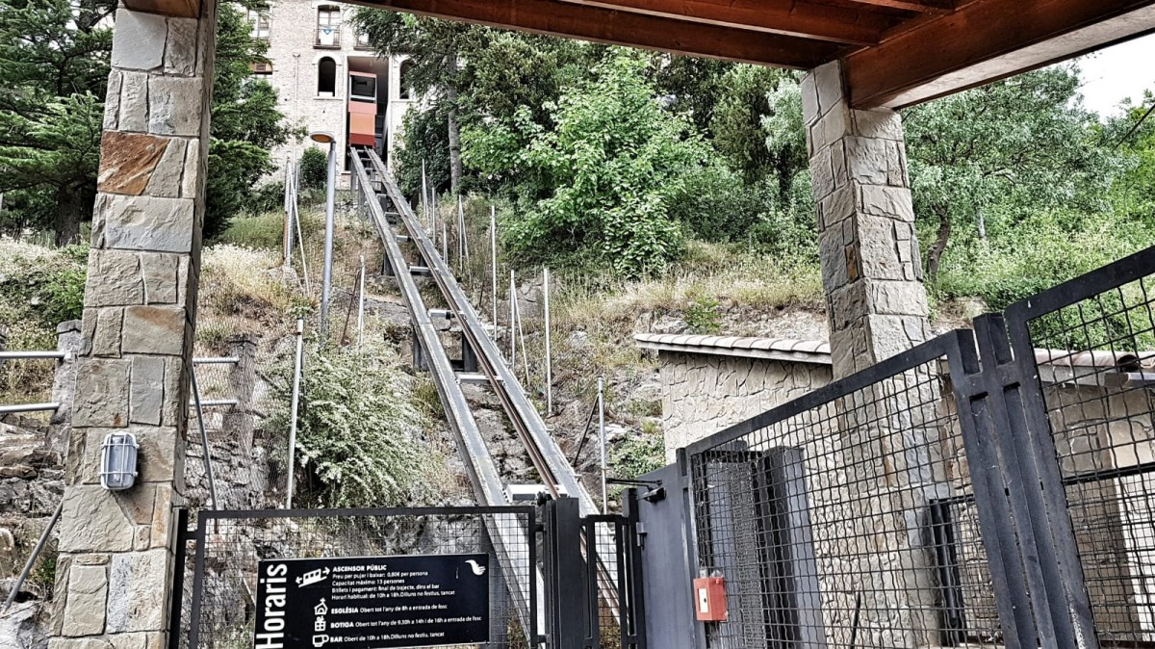

Slide 31
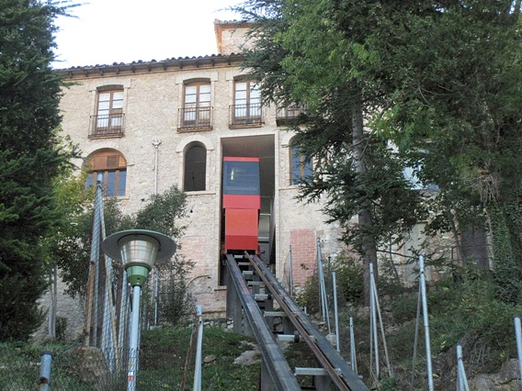

Slide 32
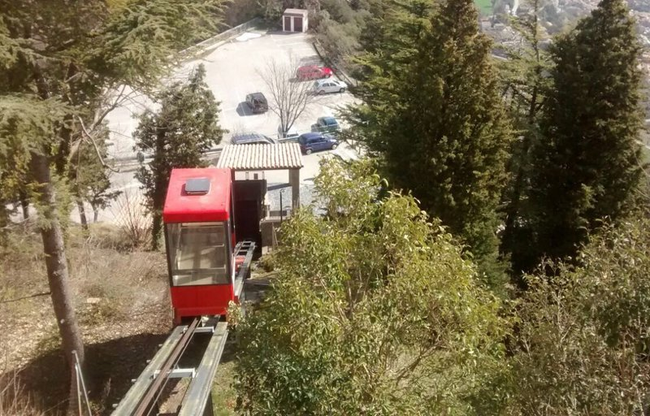

Slide 33
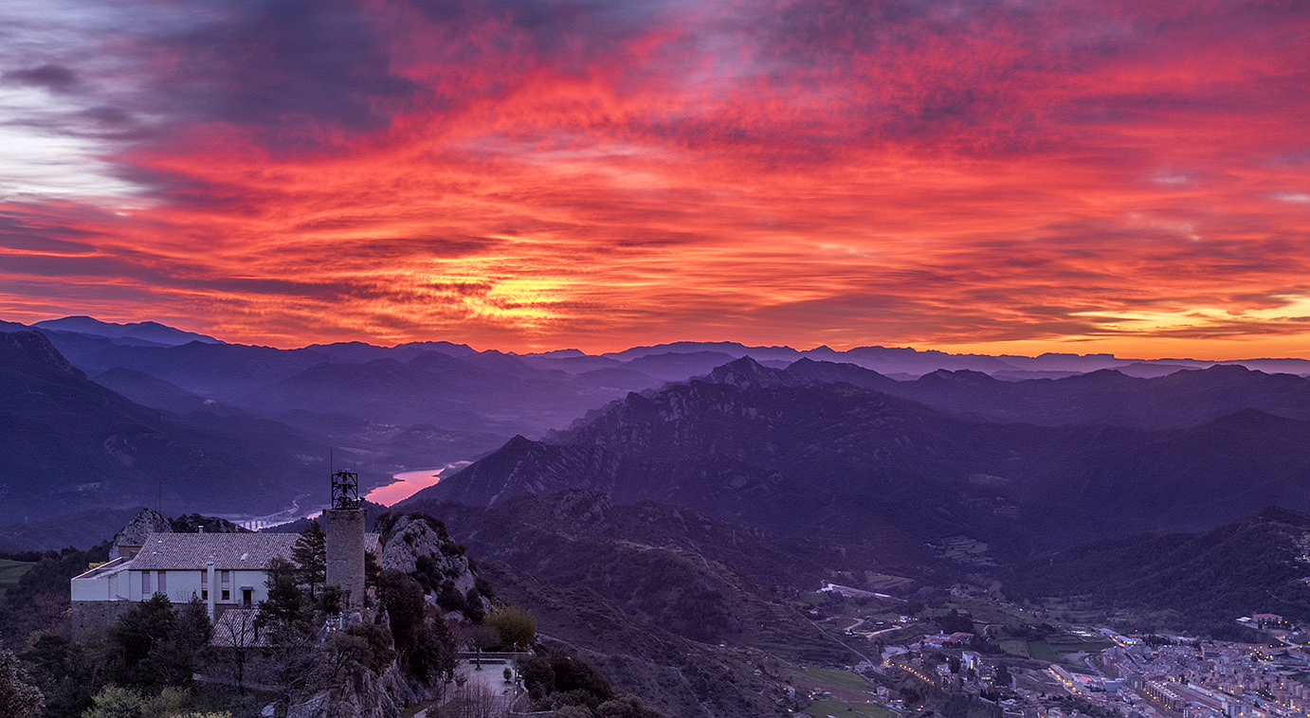

Slide 34

GRACIAS POR TU VISITA
Y QUE TENGAS UN BUEN DÍA
VICTOR NOVELLÓN

Slide 35







¿Te ha gustado?
Puedes ver más entrando
Aquí
Además puedes recibir powerpoints en tu correo electrónico suscribiéndote aquí:

